Slide 1
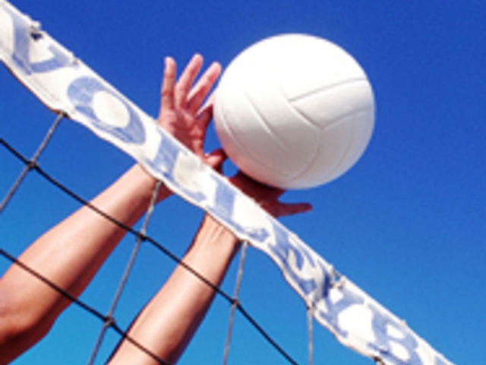
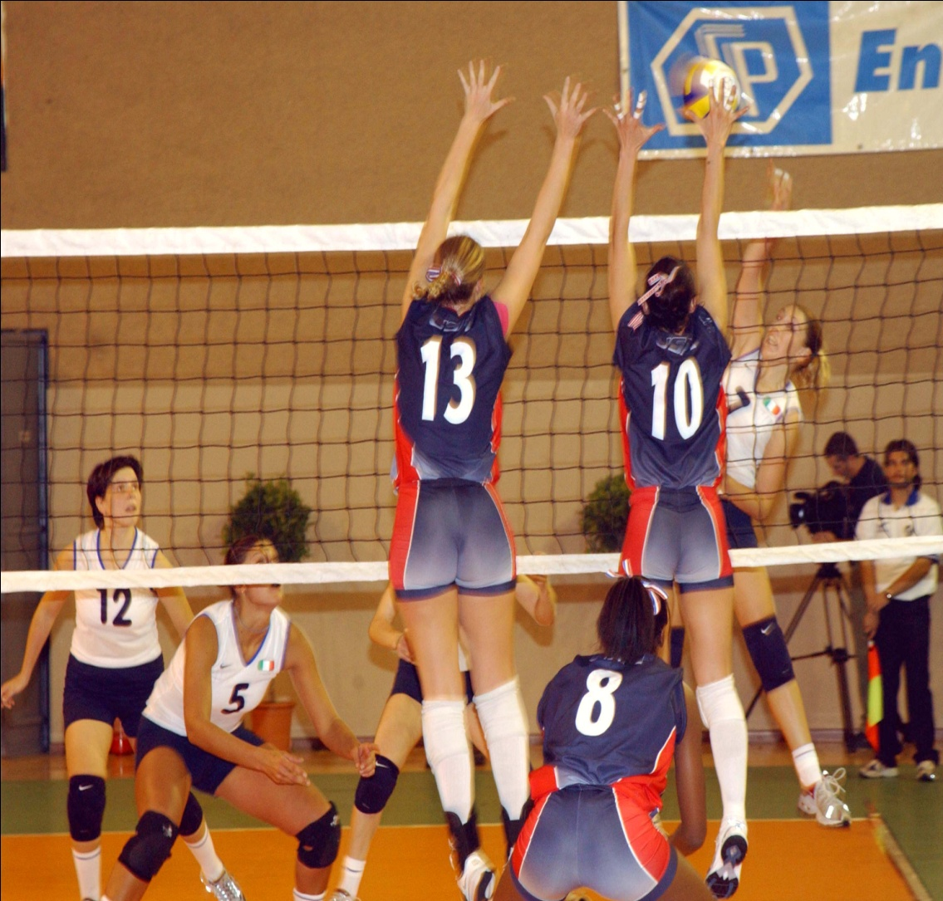
Волейбол
Автор :Пахомова О.Ф.

Slide 2
Волейбол – это игровой вид спорта, пользующийся немалой популярностью. Занятия этим видом спорта способствуют развитию многих физических качеств: силы рук и плечевого пояса, прыгучести, быстроты реакции, координации движений в пространстве и во времени. Появился волейбол в США в 1895 году. Основоположником этой игры был пастор Уильям Морган - преподаватель колледжа, предложивший назвать игру «волейбол», что в переводе с английского «летящий мяч» (от «volley» - отбивать на лету и «ball» - мяч). В 1900 году появились первые правила волейбола. В западной Европе стал очень популярным пляжный волейбол (2 х 2), в последние годы по этому красивейшему виду спорта проходят чемпионаты Европы и мира, и он включен в программу Олимпийских игр. Волейбол, возникнув в 1895 году, в США, быстро стал популярным в разных странах, особенно на европейском континенте. Первоначально это была игра развлечение. Мяч подолгу находился в воздухе, т.к. большое количество игроков в команде (8 – 10 человек) и слабая техника нападения подолгу не позволяли мячу упасть на площадку. Однако постепенно стали появляться способы перебивания мяча через сетку, затруднявшие защитные действия соперников. Это привело к выделению основных технических приемов: подача, передача, нападающий удар, блок.
История волейбола

Slide 3
Размеры волейбольной площадки 18*9 метров

Slide 4
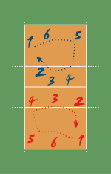
Зоны перемещений
игроков

Slide 5
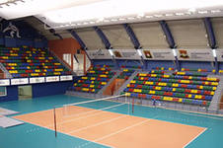
Волейбольная сетка
Площадка разделена сеткой
высота сетки для
мужчин -2,43м,
женщин - 2,24 м.

Slide 6
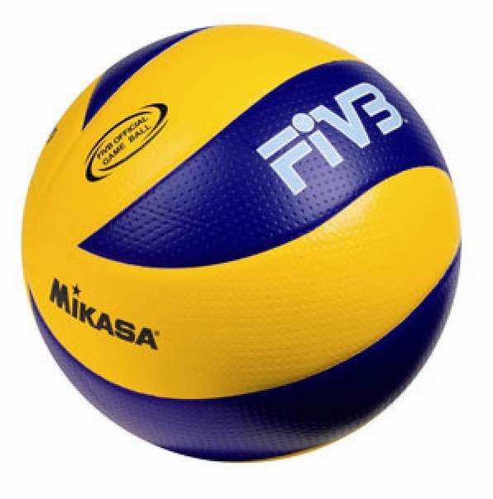
Игра ведётся сферическим мячом окружностью 65-67 см, весом 260-280г
Волейбольный мяч

Slide 7
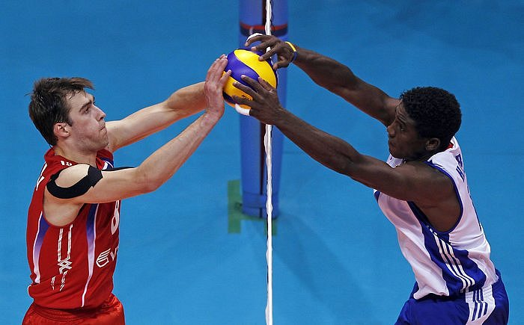
Техника волейбола

Slide 8
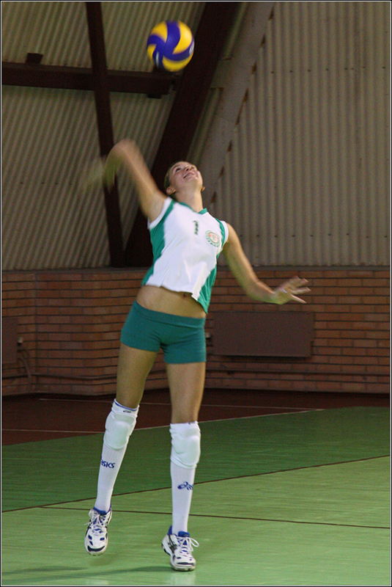
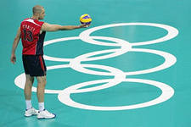

Slide 9
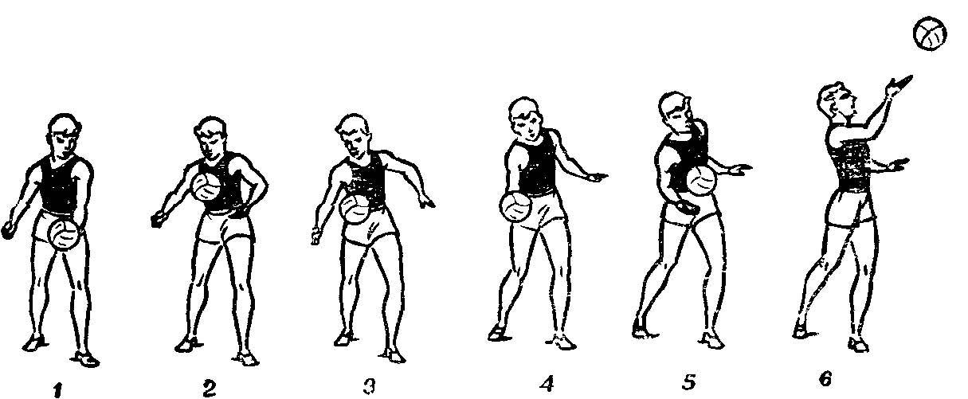

Slide 10
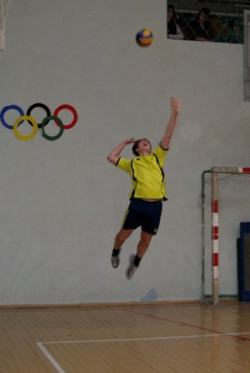

Slide 11
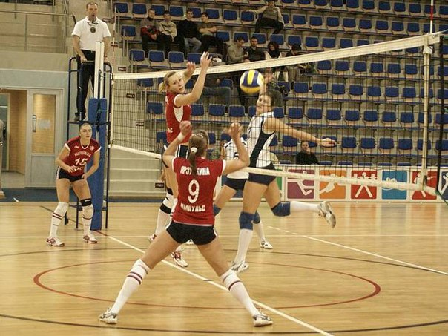

Slide 19
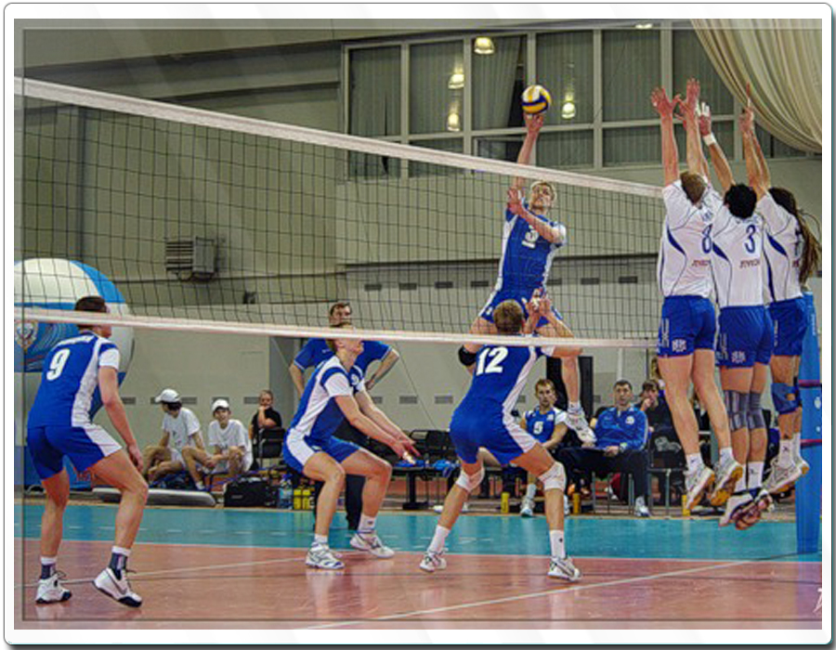

Slide 21
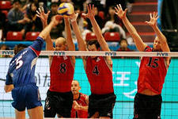

Slide 22
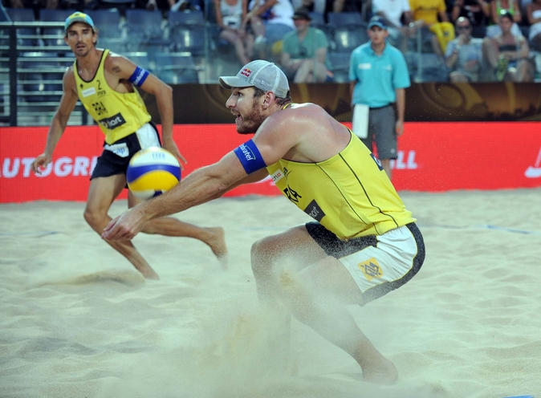
Спасибо за внимание!!!

